Slide 1

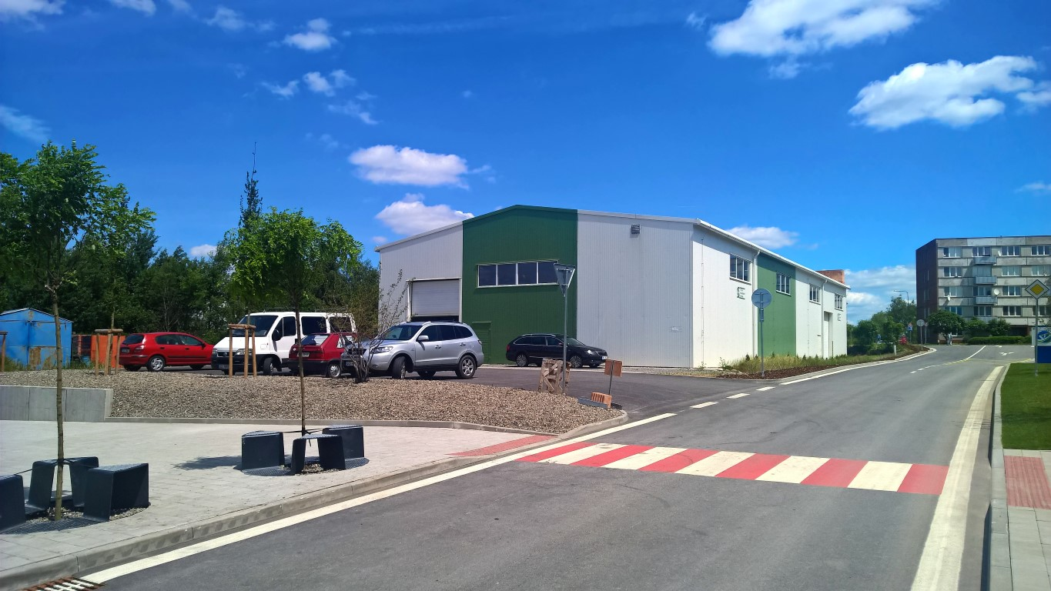
System management welfare s.r.o.
Ust-IDNr.: CZ24132535
Hauptsitz:
Hybernska 1613/38
110 00 Prag, CZ
Fertigung:
Prumyslova 953
391 11 Plana nad Luznici, CZ

Slide 2
System management welfare s.r.o.
gegründet in 2011
funktionierte erst als ein reines Handelsunternehmen - Werkzeuge / Spannmittel / Maschinen
in 2015 wurde die neue Fertigungshalle gebaut – schrittweise wurden Maschinen und Anlagen in Betrieb genommen
→ Fräsen / Drehen / Flachschleifen / Elektroerodieren / Spritzgiessen
Rohstoffe: Aluminium, Schwarzstahl, Niro, Werkzeugstähle, Sphärogusseisen, Kunststoff
gut erreichbare Möglichkeiten von Oberflächenbehandlungen (Eloxieren, Phosphatieren, Brünieren, Verzinken, Vernickeln, Pulverbeschichtung u.a.) und Wärmebehandlungen
Kunden aus Werkzeugmaschinenbau, Verpackung und Textilindustrie, Automation und Sondermaschinenbau, Railway, Aviation u.a.

Slide 3
System management welfare s.r.o.
weitere Aktivitäten:
Entwicklung und Herstellung von professionellen Werkbänken (SMW Werkbänke) mit Zubehör (z.B. Gewindeschneidgeräte)
Engineering – Sondermaschinenbau, Sonderspannmittel, Vorrichtungen
Formenbau und Kunststoffspritzgiessen
13 Mitarbeiter
Umsatzvolumen:
  2016 – 0,7 Mil. EUR
  2017 – 1,2 Mil. EUR

Slide 4
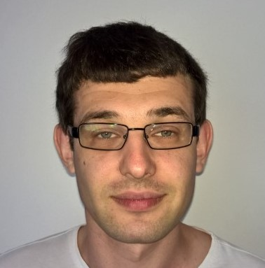
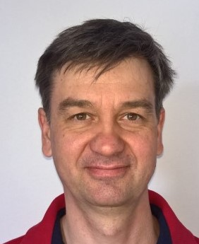
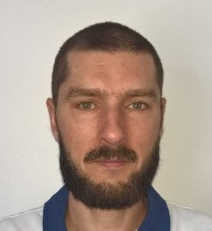
System management welfare s.r.o.
Organigramm
Geschäftsführer
Herr DUBROVIN
Projekt Management,
Handel, Einkauf
Geschäftsführer
Herr KASHEL
Technik,
Workflow Management,
Qualitätssicherung
Geschäftsführer
Frau KASHEL
Finanzen,
Buchhaltung,
HR
Vertrieb,
Projekt Koordination
Herr KRAL
Rechnungswesen
Leiter Programmierer
Herr POGREBNIAK
Einrichter
Herr SEDLACEK
CNC Bediener und Mechaniker
TEAM von 5
Buchhalter
Frau CECHOVA

Slide 5
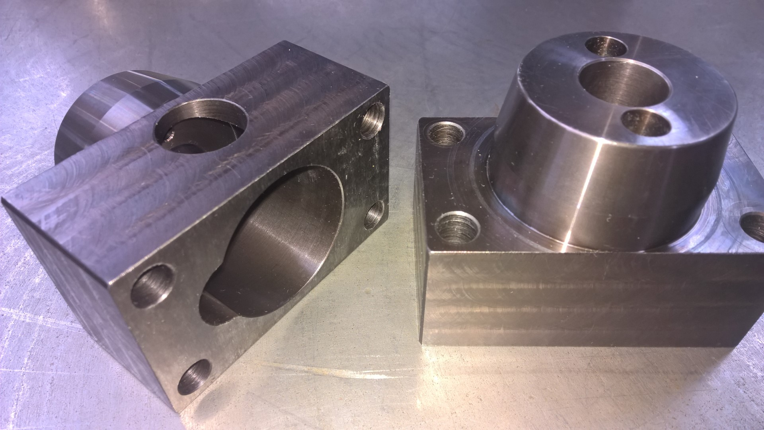
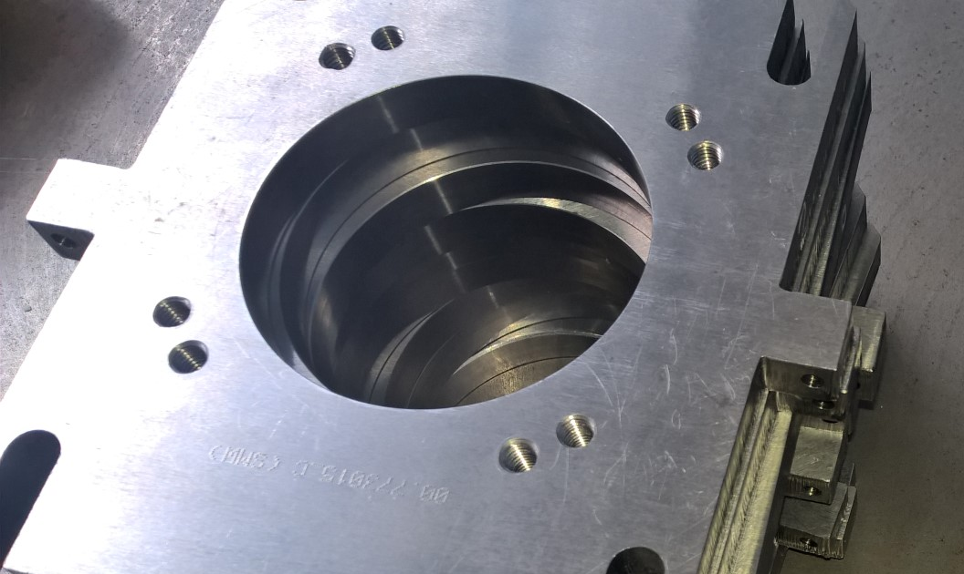
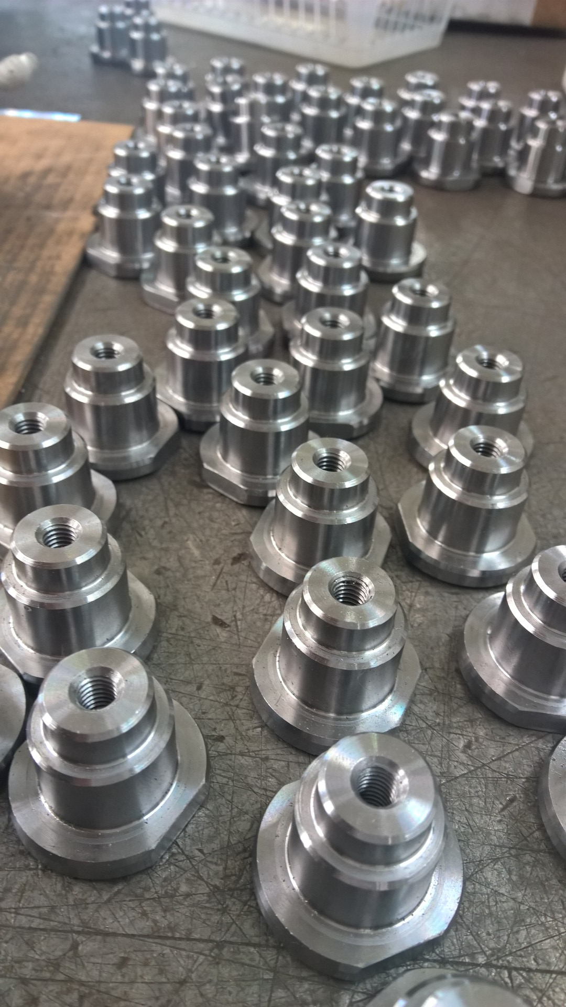
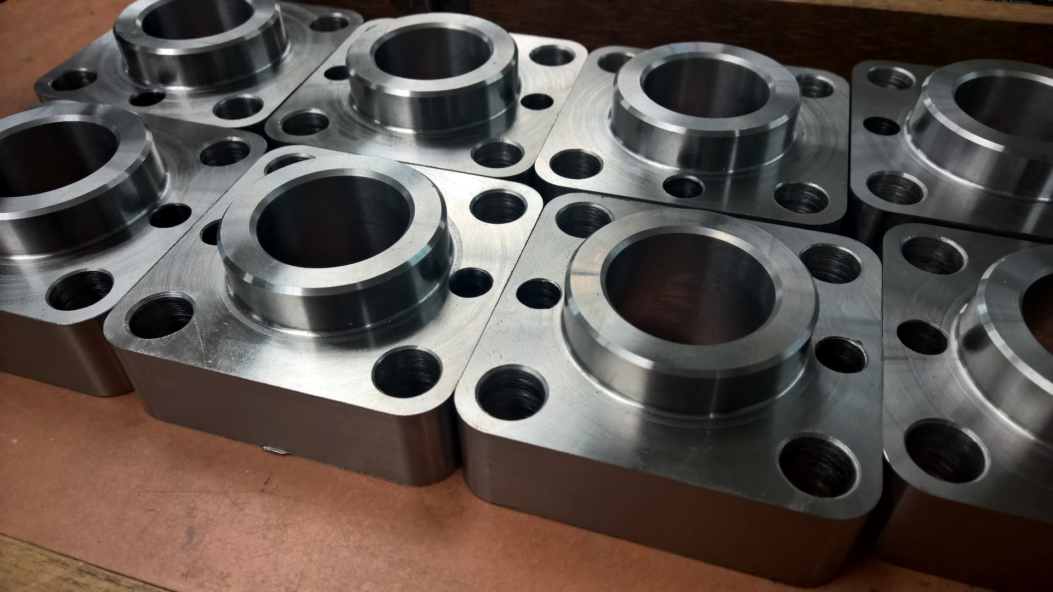
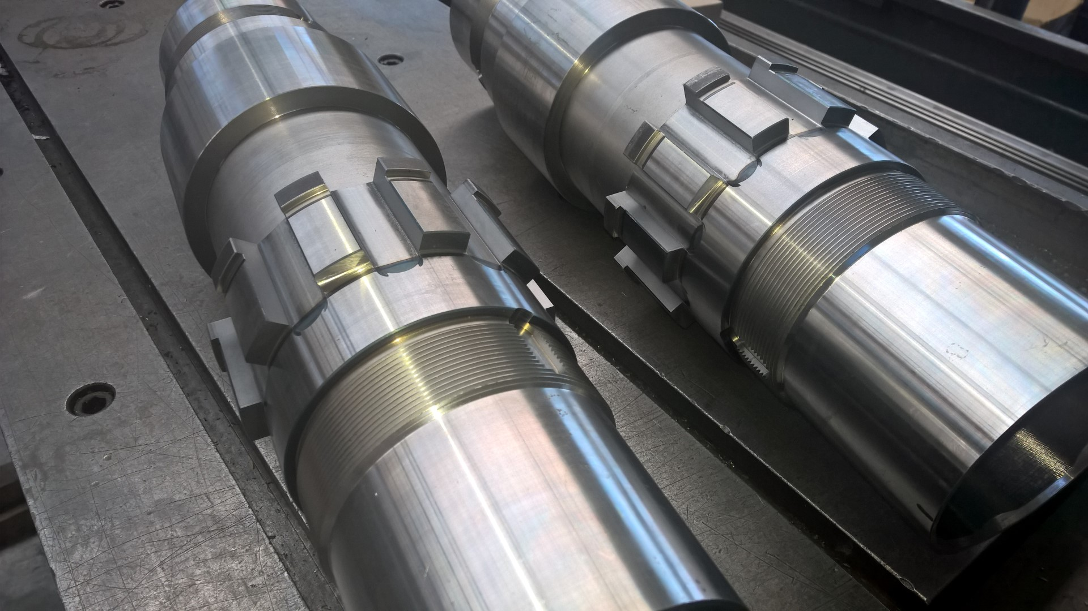
System management welfare s.r.o.
ZERSPANUNG

Slide 6
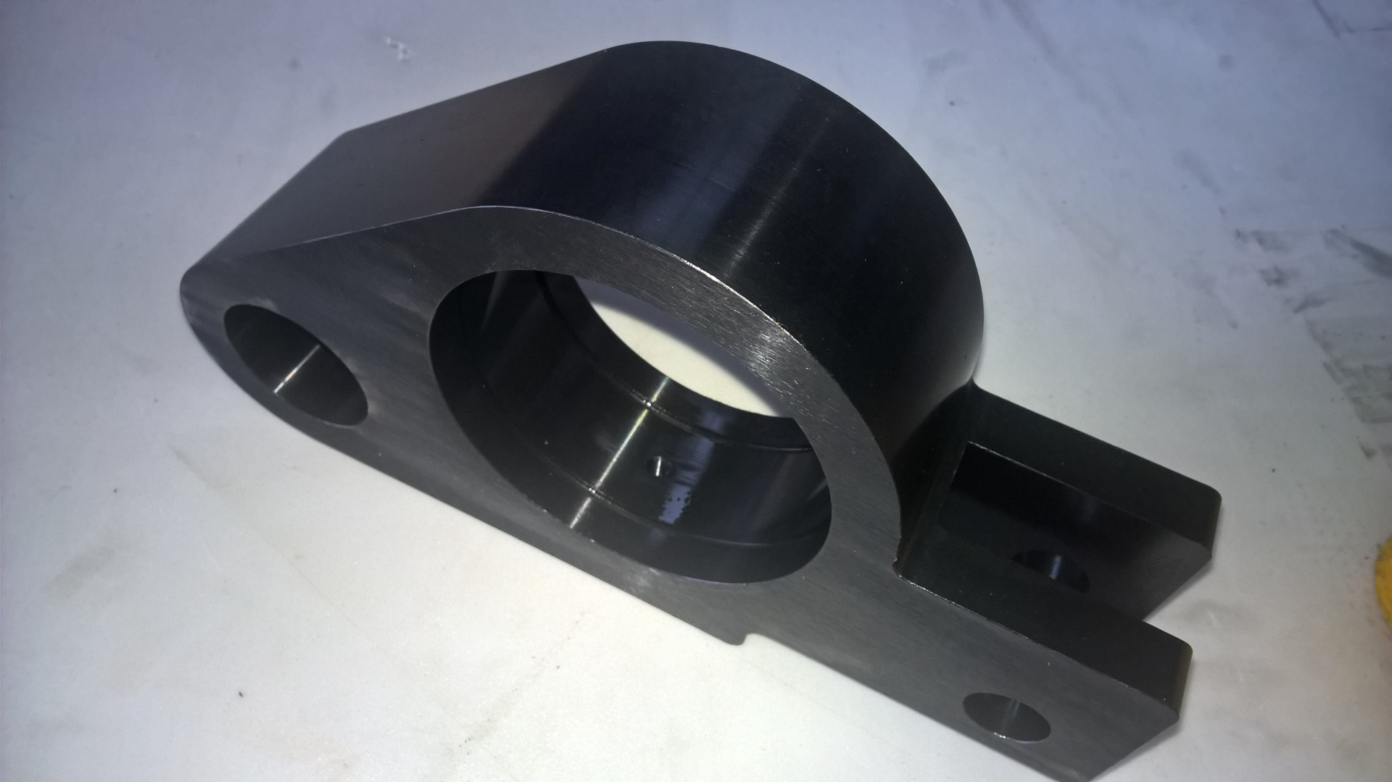
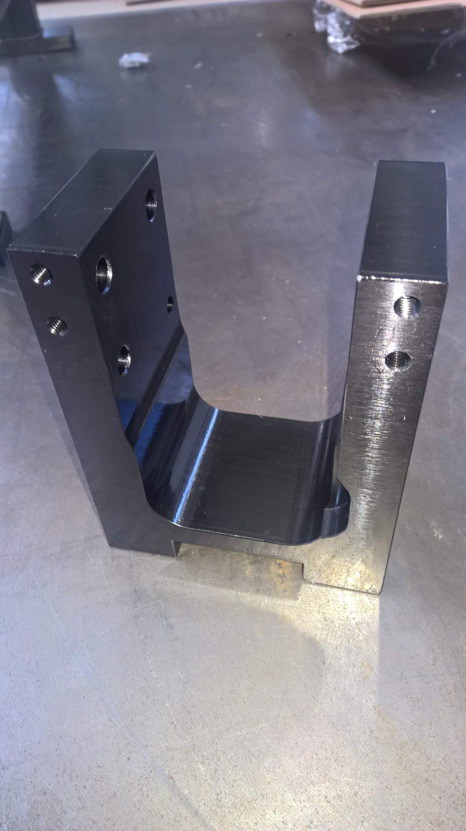
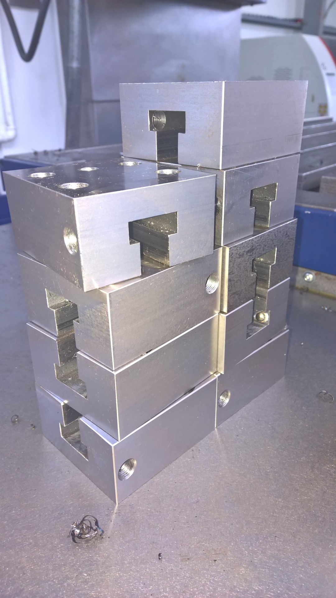
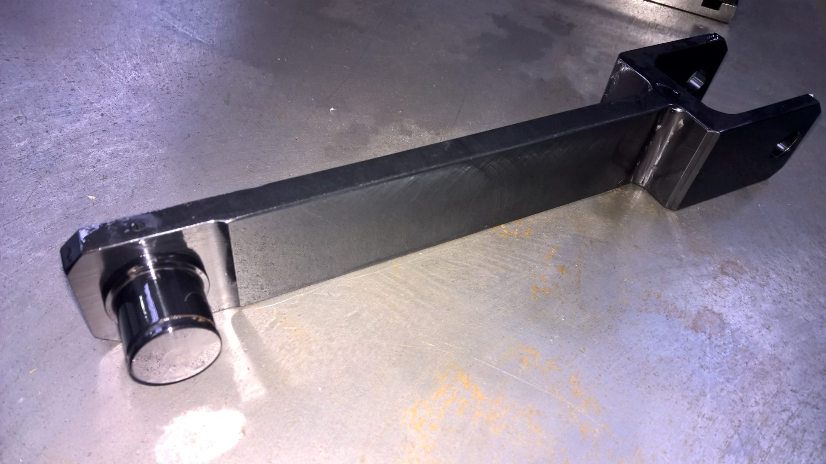
System management welfare s.r.o.
ZERSPANUNG

Slide 7
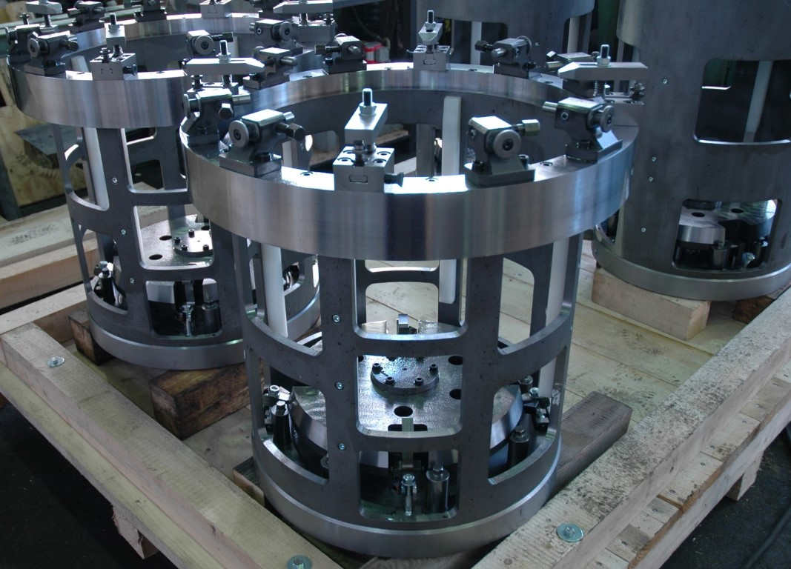
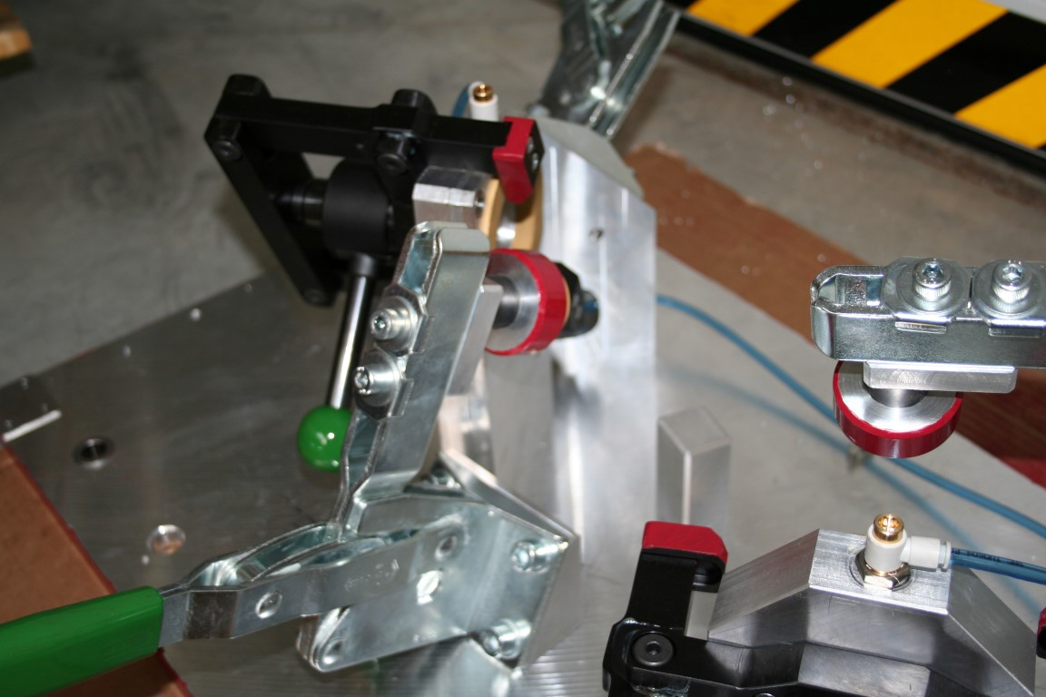
System management welfare s.r.o.
VORRICHTUNGEN, BAUGRUPPEN

Slide 8
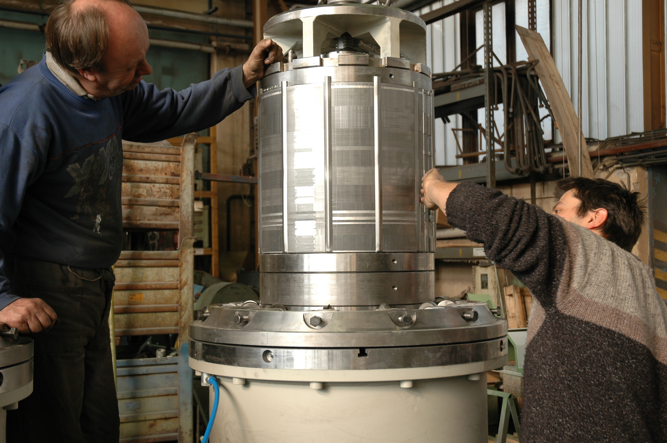
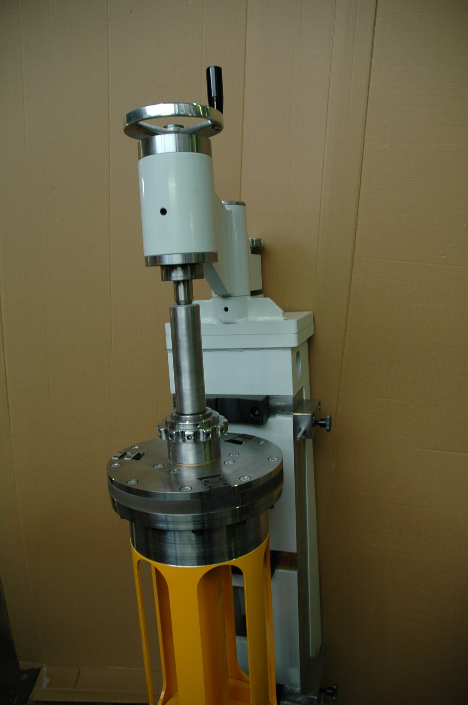
System management welfare s.r.o.
SONDERMASCHINEN, SPANNMITTEL

Slide 9
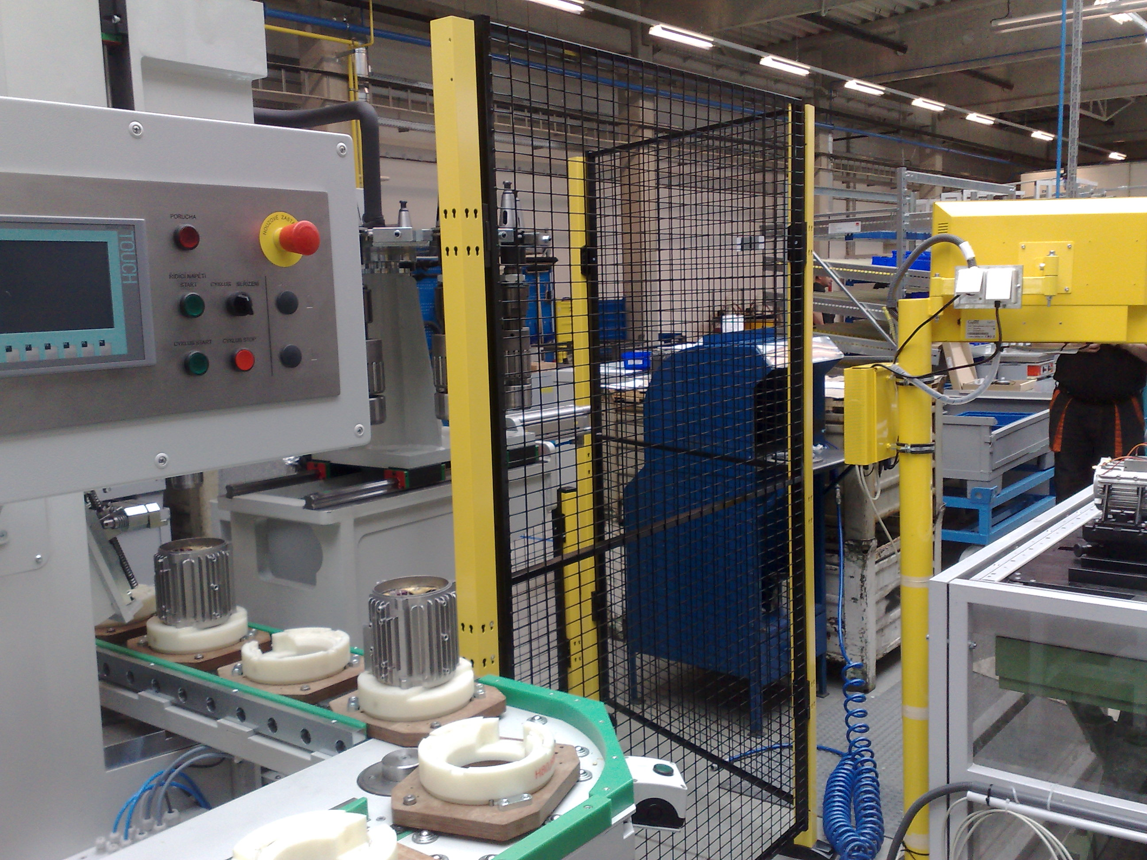
System management welfare s.r.o.
AUTOMATION

Slide 10
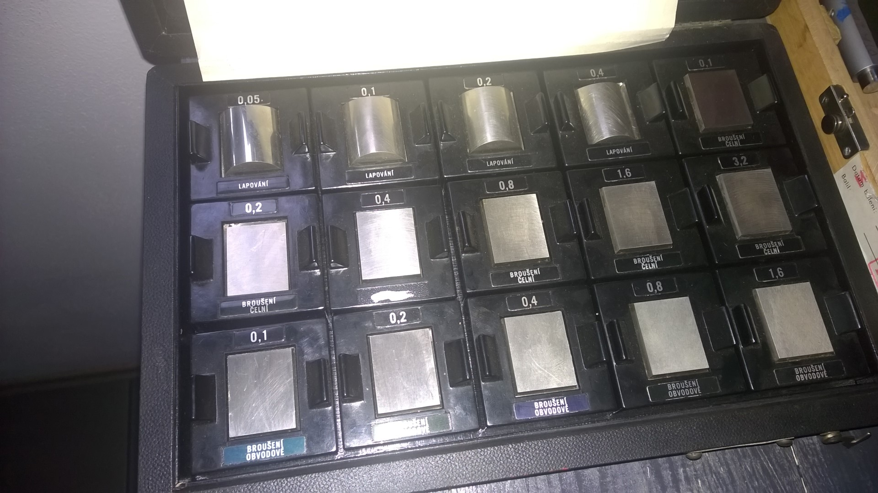
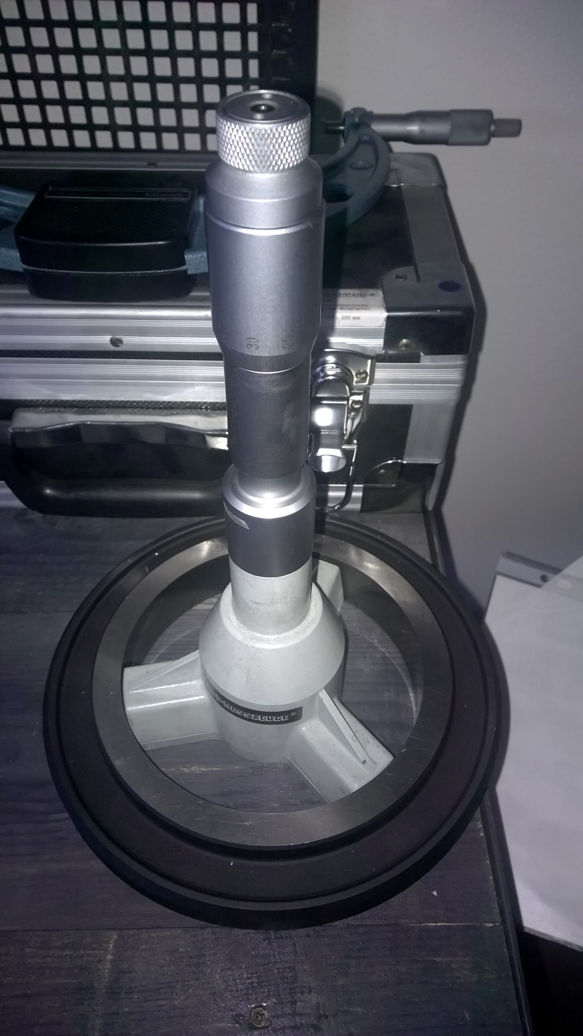
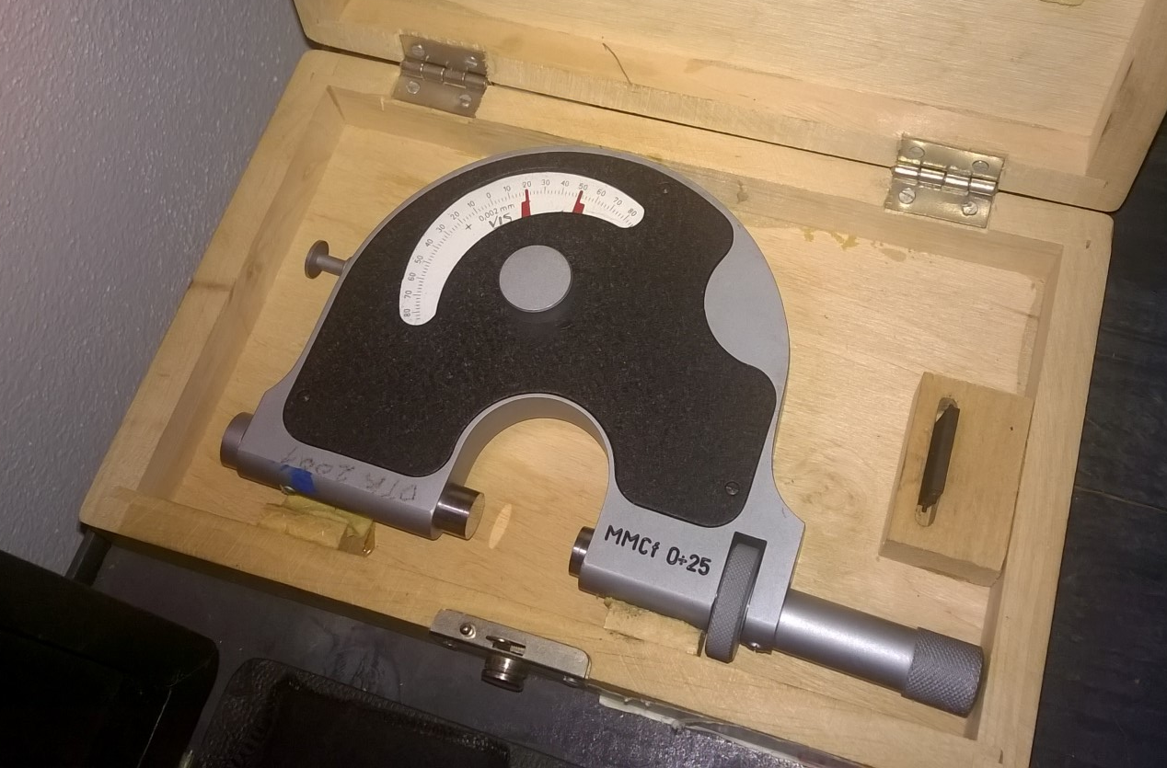
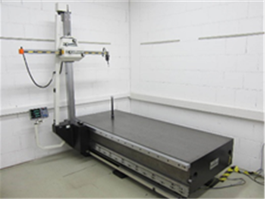
System management welfare s.r.o.
QUALITÄTWESEN MESSMITTEL

Slide 11
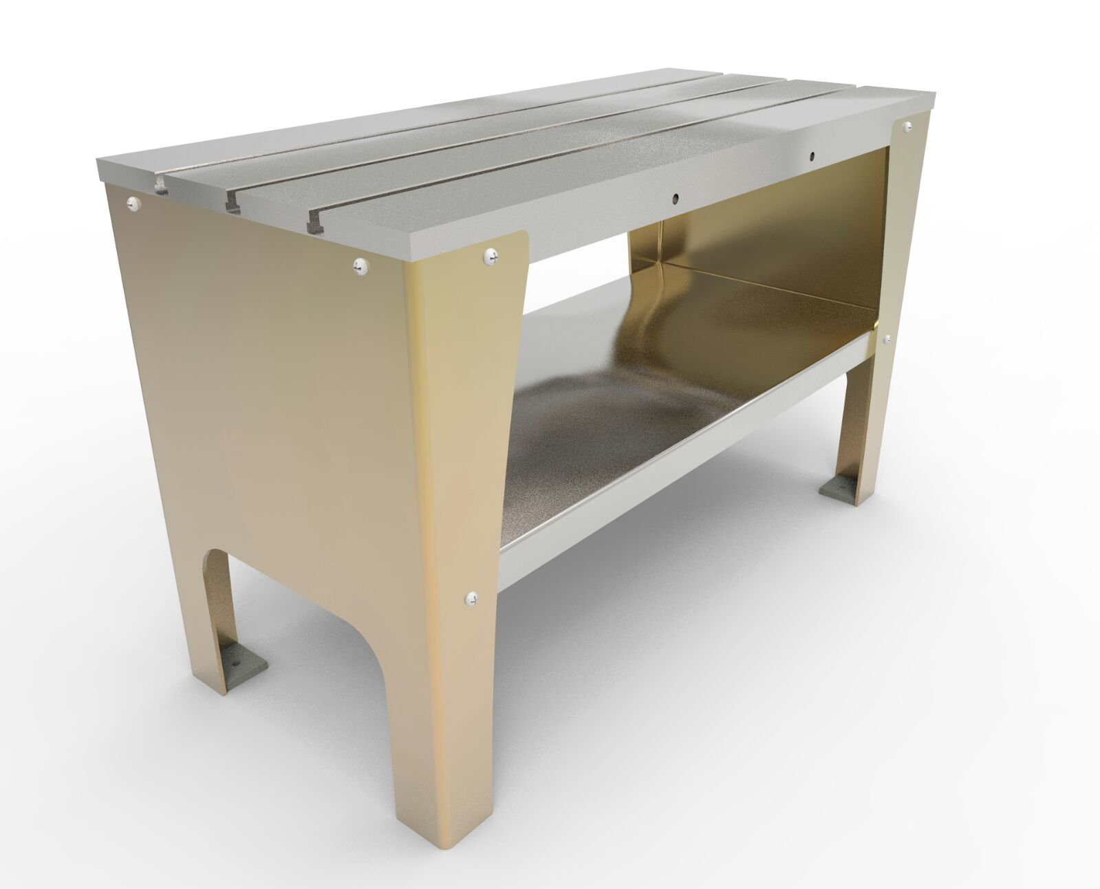
System management welfare s.r.o.
SMW WERKBÄNKE
Sphärogussseisen GGG40
SMW 800 MOBILE
SMW 1110 STANDARD
SMW 1350 STANDARD
SMW 1500 STANDARD
SMW 1500 MAX
SMW 1100 PROFI
Module

Slide 12
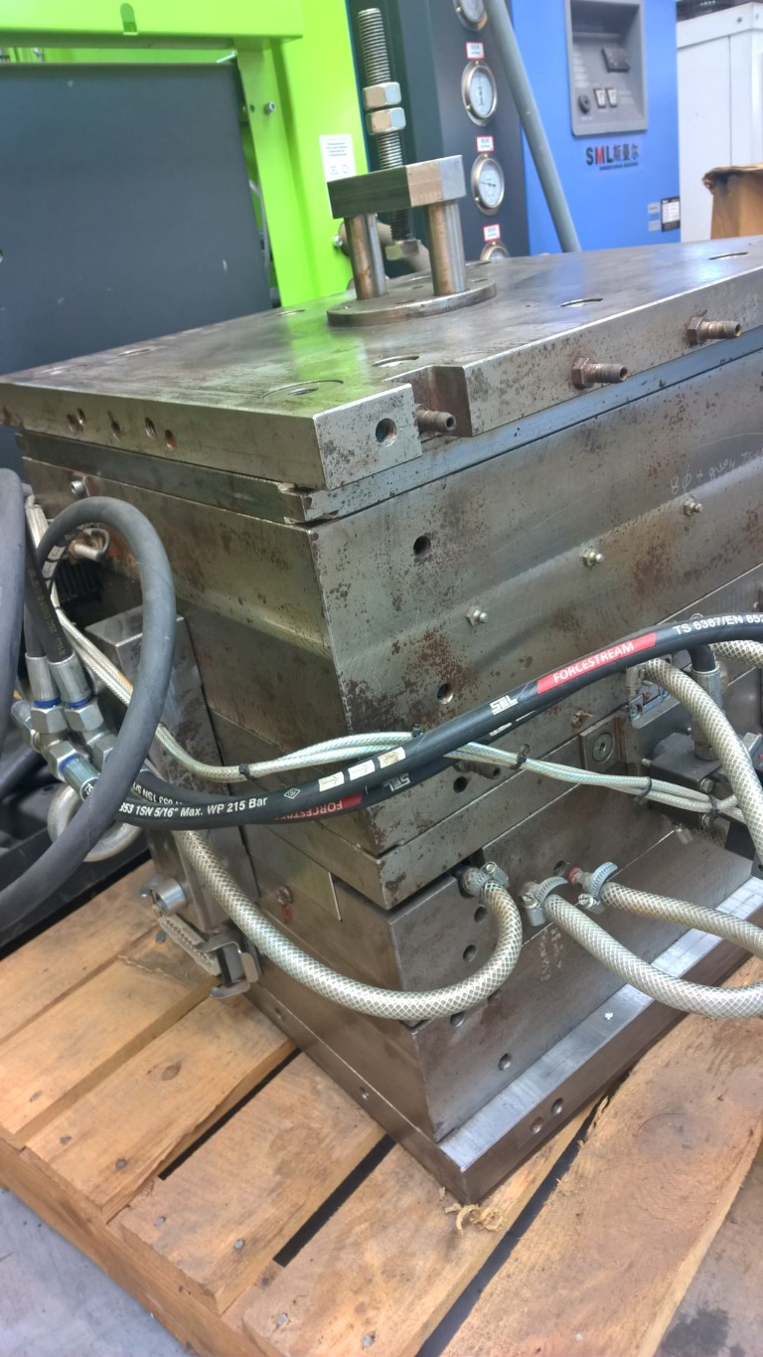
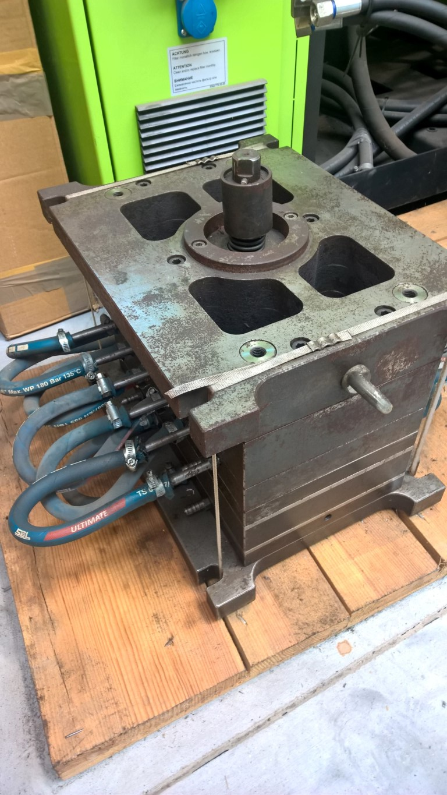
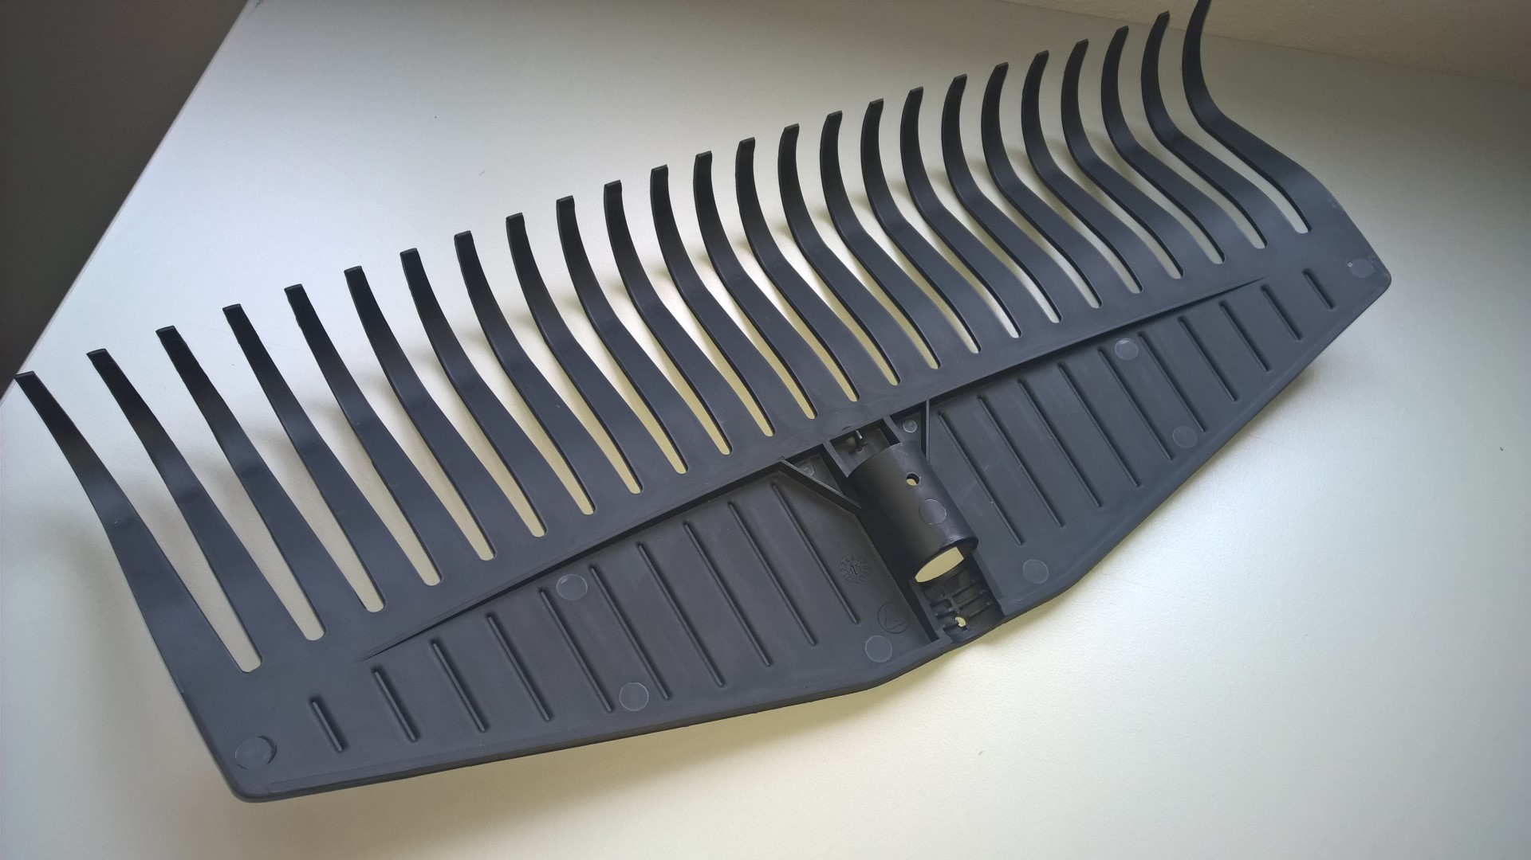
System management welfare s.r.o.
FORMEN
UND
SPRITZGIESSEN

Slide 13
System management welfare s.r.o.
wir sind – flexibles und fähiges Team mit internationalen Erfahrungen
wir sprechen deutsch / englisch / russsisch / tschechisch
wir bieten (u.a.) – Fertigung von Zeichnungsteilen / Baugruppen
wir suchen – langfristige, stabile und faire Partnerschaft
Ihr Ansprechpartner: Herr Petr Král, +420 602 651 948, kral@smwe.cz
Wir freuen uns auf unsere Zusammenarbeit!

